Slide 1
Reproduktionsgemeinschaft

Slide 2
Inhalt
Die Art als Reproduktionsgemeinschaft
Die Haupt-Frage: Woran erkenne ich, dass 2 Individuen zu ein und derselben Reproduktionsgemeinschaft gehören? - Wie kann ich messen, ob eine erfolgreiche Fortpflanzung zwischen Organismen „möglich“ ist oder nicht?
Prä- und postzygotische Paarungs-Barrieren
Sympatrie, Allopatrie
sympatrische und allopatrische Artbildung
das Problem der präzygotischen Barrieren
Hybrid-Sterilität
Reproduktionsgemeinschaft vs Merkmalsgemeinschaft
Isolation by distance
Ringspezies
reinforcement
„character displacement“

Slide 3
Definition des Artbegriffs der Reproduktionsgemeinschaft:
Die Organismen sind dadurch miteinander verbunden (und abgegrenzt), weil sie miteinander dauerhaft vitale und fertile Nachkommen erzeugen können
Der Nachteil des Artkonzepts der Reproduktionsgemeinschaft ist, dass dieses Konzept nur für biparentale Organismen gilt.
Vegetativ oder parthenogenetisch oder durch Selbstbefruchtung sich fortpflanzende Organismen bilden keine Reproduktionsgemeinschaft
[siehe Kap. 1: „Meiose_Generationswechsel_Parthenogenese“]

Slide 4
Was ist eine Reproduktionsgemeinschaft?

Slide 5
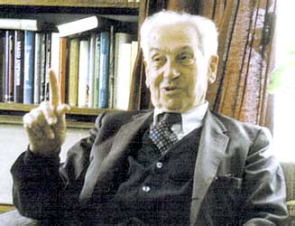
Ernst Mayr (1904 – 2005):
"Eine Art ist eine in der Natur bestehende oder mögliche (potentielle) Sexualgemeinschaft, die von anderen solchen Gemeinschaften reproduktiv isoliert ist".
Aber was heißt?:
„Sie reproduzieren sich miteinander“
„Sie bilden eine Sexualgemeinschaft“
Aktuell paaren sich immer nur wenige Individuen miteinander (und bei Monogamen sind es überhaupt nur zwei).
Und was ist mit den Tieren, die überhaupt keine biparentale Fortpflanzung haben?
Sind das „art-lose“ Organismen?

Slide 6
Das Artkonzept der Reproduktionsgemeinschaft ("Biospezies-Konzept") geht auf Dobzhansky und Mayr zurück (Dobzhansky 1937; Mayr 1942).
Es gilt bis heute als das am meisten angewandte Artkonzept und wurde erst Anfang des 21ten Jahrhunderts durch das Barcode-Artkonzept in seiner Bedeutung eingeschränkt (Hebert, Ratnasingham and deWaard 2003A). [siehe Datei „Artdefinitionen“]
Eine Art als Reproduktionsgemeinschaft wird als eine Gruppe von Organismen betrachtet, die sich tatsächlich oder potentiell unter natürlichen Verhältnissen miteinander fortpflanzen und dabei dauerhaft fertile Nachkommen hervorbringen.
Mayr war davon überzeugt, dass solche Gruppen in der Natur real existieren, weil man die Artzugehörigkeit eines Organismus experimentell überprüfen könne, und zwar durch das Kreuzungsexperiment.
Viele Wissenschaftler stellen jedoch infrage, ob Arten in der Natur „wirkliche Objekte“ existieren
[oder ob es Konstrukte unseres eigenen Denkens sind]

Slide 7
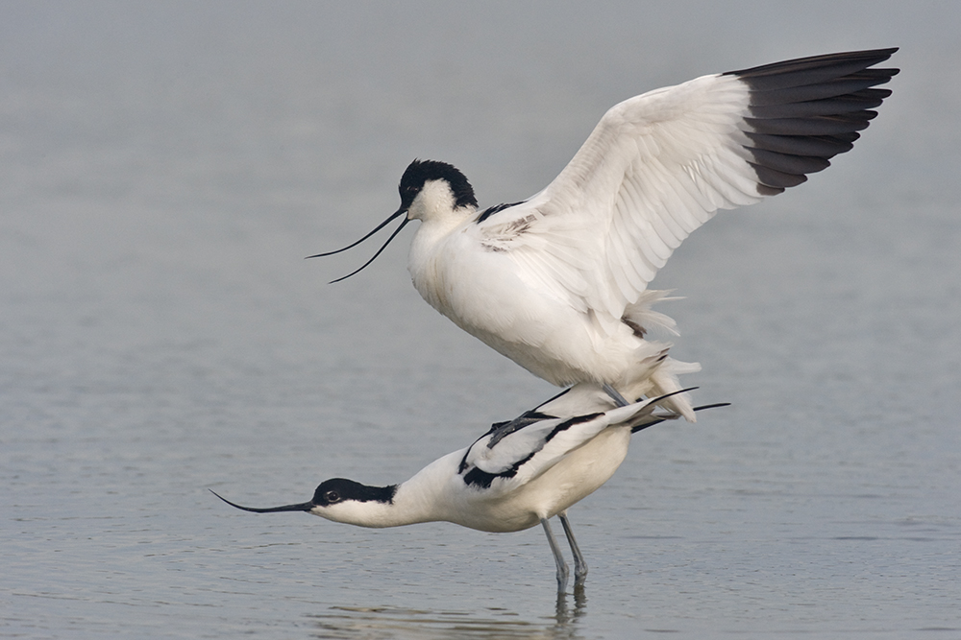
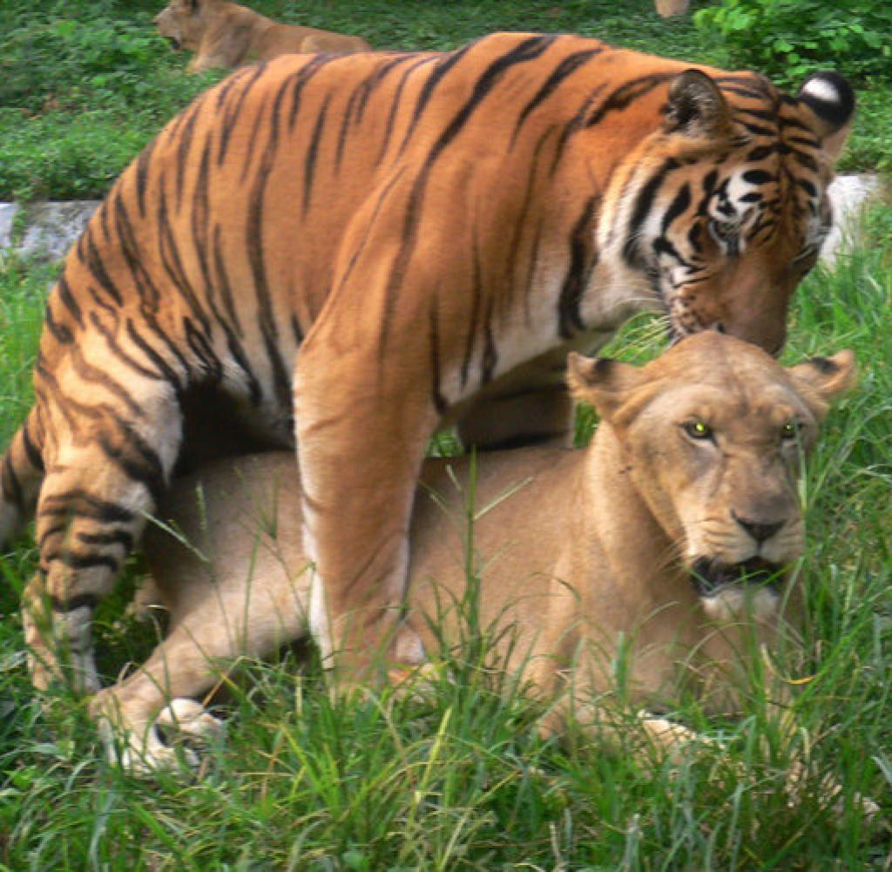
Was zur gleichen Art gehört, paart sich miteinander
Aber auch was NICHT zur gleichen Art gehört, paart sich gelegentlich miteinander

Slide 8
Das führt uns zum eigentlichen Problem:
Ich kann natürlich schnell lernen:
"Eine Art ist eine in der Natur bestehende oder mögliche (potentielle) Sexualgemeinschaft, die von anderen solchen Gemeinschaften reproduktiv isoliert ist".
Aber wie kann ich das feststellen??
Wie kann ich messen, ob eine erfolgreiche Fortpflanzung zwischen Organismen „möglich“ ist oder nicht?

Slide 9
Was verbindet die Angehörigen einer Reproduktionsgemeinschaft ?
Die klassische Mayr’sche Definition der Reproduktionsgemeinschaft lautet:
„Eine Biospezies ist eine Gruppe sich tatsächlich oder potentiell unter natürlichen Verhältnissen miteinander fortpflanzender Individuen, die voll fertile Nachkommen hervorbringen“.
Das Problem ist, dass die Reproduktion ein Akt (ein Prozess) ist und nicht ein stationär zu jeder Zeit zu beobachtendes Merkmal. Die Reproduktion zweier Individuen kann meistens nicht beobachtet werden, und sie findet auch zwischen den meisten Angehörigen einer Reproduktionsgemeinschaft niemals statt. Nur wenige Angehörige einer Reproduktionsgemeinschaft reproduzieren sich miteinander.
Was ist es also, das die Angehörigen einer Reproduktionsgemeinschaft miteinander verbindet? Auf keinen Fall ist die aktuell stattfindende Reproduktion gemeint, denn die findet nur in den seltensten Fällen statt.

Slide 10
Gemeint ist die Befähigung zur Reproduktion. Aber wie kann man diese Fähigkeit an einem willkürlich ausgewählten Individuum erkennen?
Aufgrund welcher empirisch nachweisbarer Merkmale kann entschieden werden, dass ein bestimmter ausgewählter Organismus einer bestimmten Reproduktionsgemeinschaft angehört?
Die Verbreitungskarten von Tierarten in diversen Bestimmungsbüchern gehen meist davon aus, dass es sich um verschiedene Arten handelt, wenn sich die Brutgebiete teilweise überschneiden und in diesen Überlappungsregionen keine Mischpaarungen beobachtet wurden.
Aber dabei handelt es sich um Einzelbeobachtungen.
Woran kann man einem statistisch willkürlich herausgegriffenen Individuum ansehen, zu welcher Reproduktionsgemeinschaft es gehört?

Slide 11
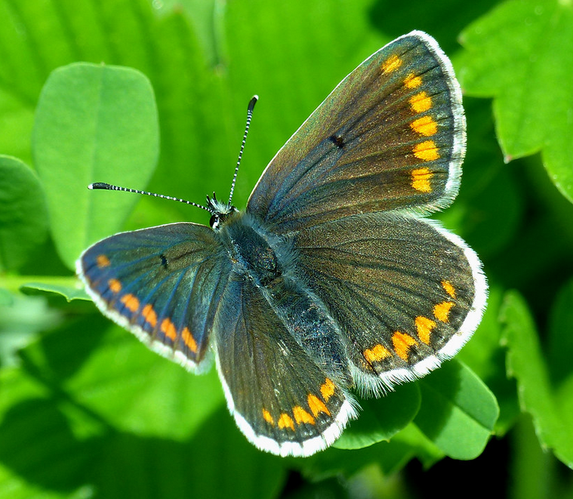
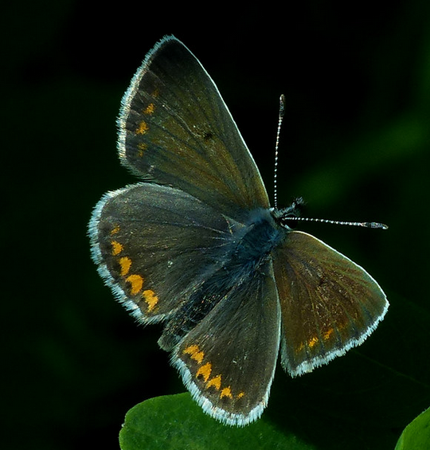
Aricia agestis Foto Kunz 27.5.17 Coltesti Siebenbürgen 21307
Aricia artaxerxes Foto Kunz 28.5.17 Runc-Schlucht Siebenbürgen 21513

Slide 12
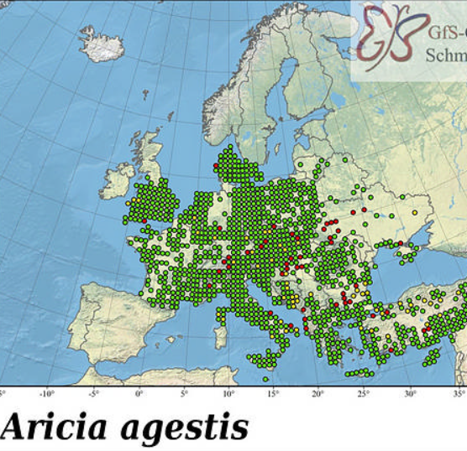
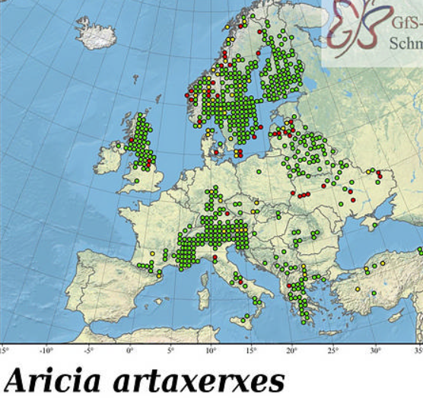
Woher weiß man, dass die schottischen, skandinavischen, russischen und mitteleuropäischen Population von Aricia artaxerxes alle zur selben Art gehören?

Slide 13
Der Schluss, dass ein bestimmtes Individuum zu einer und nicht der anderen Reproduktionsgemeinschaft gehört, basiert in diesen Fällen allein auf der Merkmalsgemeinsamkeit mit den anderen Individuen der Reproduktionsgemeinschaft, nicht auf tatsächlich beobachteten Kriterien der reproduktiven Verbindung mit den anderen Individuen der Reproduktionsgemeinschaft.
Damit aber werden unterschiedliche Artkonzepte miteinander vermischt.
Das geht nicht.
[siehe Datei „Artdefinitionen“]
Aber dabei handelt es sich um Einzelbeobachtungen.
Wieso gilt eine Einzelbeobachtung (die ich an wenigen Individuen mache) dann auch für alle anderen Individuen?

Slide 14
Reproduktionsschranken können (1) prä- oder (2) postzygotisch sein
(oder auch Fachwort: „pre-mating“ und „post-mating“).
(1) Sexualbarrieren, die die Befruchtung der Eizelle zwischen verschiedenen Arten
(und damit die Hybridbildung) verhindern, nennt man präzygotische sexuelle Abgrenzungsmechanismen.
(2) Sollten solche Grenzen nicht funktionieren, so entstehen Hybride.
Hybride können in ihrer Vitalität und/ oder Fertilität eingeschränkt sein.
Oft handelt es sich um frühembryonale Entwicklungsstörungen.
Diese Defekte nennt man postzygotische Abgrenzungsmechanismen.
[siehe Datei „Hybride_Haldane_hybridogene Art“]

Slide 15
Durchlässigkeit der Grenzen zwischen verschiedenen Reproduktionsgemeinschaften:
Reproduktionsgemeinschaften werden oft als abgegrenzte Einheiten betrachtet, die ihren Genpool gegen Vermischung mit den Genpools anderer Arten abschirmen.
Aber die Art als Reproduktionsgemeinschaft ist keine gut abgegrenzte Einheit.
Es laufen nicht nur
(1) Kreuzungsbarrieren quer durch eine Reproduktionsgemeinschaft (also die Reproduktionsgemeinschaft hat schon interne Grenzen in sich selbst)
[siehe später in dieser Datei: „isolation by distance“], sondern es gibt auch
(2) ein erhebliches Ausmaß an Genübertragung zwischen verschiedenen Arten, die üblicherweise als gegeneinander abgegrenzte Arten betrachtet werden und von denen erwartet wird, dass sich ihre Angehörigen nicht miteinander verpaaren.
Die Grundannahme (dass Arten sauber reproduktiv voneinander getrennt sind) wird oft durchbrochen.
Die Angehörigen nahezu aller Arten (unter der Voraussetzung, dass sie noch einigermaßen nahe miteinander verwandt sind) verpaaren sich auch in freier Natur immer wieder miteinander.
[siehe Datei „Hybride“ und „genet. Introgression]

Slide 16
Merkmale für präzygotische Abgrenzungen sind u.a:
bestimmte Gefiedermerkmale bei Vögeln,
Balzsignale,
Lautäußerungen,
Kopulationshaltungen,
Mechanik der Geschlechtsorgane (an deutlichsten bei Schmetterlingen),
Duft-Lockstoffe,
Oberflächenrezeptoren auf den Geschlechtszellen bei externer Befruchtung, z.B. bei Seeigeln) usw.
Postzygotische Abgrenzungen sind u.a:
Embryonalentwicklungsstörungen
intermediäre Verhaltensweisen, z.B. weil die Balzsignale des F1-Hybriden irgendwie ein Mittelding sind, also weder auf die eine Elternart noch auf die andere Elternart ansprechen, so dass der Hybrid geringere Fortpflanzungschancen hat.

Slide 17
Sympatrie und Allopatrie:
Populationen, die miteinander in Berührung sind, leben sympatrisch:
Sympatrie = im selben „Vaterland“ vorkommend.
Angehörige zweier Populationen, die sich nicht begegnen können (weil sie in verschiedenen Ländern leben), leben allopatrisch:
Allopatrie = in verschiedenen „Vaterländern“ vorkommend.

Slide 18
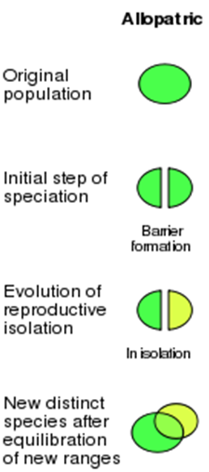
Es gibt allopatrische und sympatrische Artbildung:
2 verschiedene Mechanismen der Artbildung (Speziation)
in einer Population adaptieren sich einige Organismen an eine neue ökologische Nische und erschließen damit neue Ressourcen, was ein Selektionsvorteil ist
eine Population wird durch eine geografische Barriere getrennt
durch Zufall [nicht durch Anpassung (Adaption)] entwickeln sich die beiden Populationen auseinander
Parallel dazu bilden sich unter Selektionsdruck präzygotische Barrieren aus, damit sich die an die neue Nische adaptierten Mutanten nur noch untereinander paaren, nicht mehr mit den anderen (bisher schon existierenden) Individuen
nachher treffen sie wieder zusammen und vermischen sich nicht mehr; aber nur deswegen, weil sich zufällig prä- oder postzygotische Barrieren entwickelt haben

Slide 19
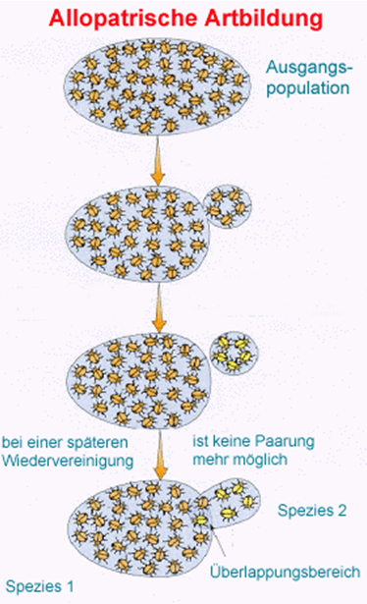
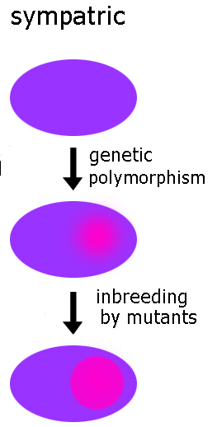
geographische Isolation
Zufall erzeugt genetische Divergenz zwischen den Populationen
einige neue Mutanten passen sich an eine neue Nische an
die neuen Mutanten paaren sich nur noch miteinander, nicht mehr mit den alten

Slide 20
Prä- und postzygotische Barrieren sind etwas völlig Verschiedenes, nicht nur weil die eine vor und die andere nach der Befruchtung wirksam ist.
Präzygotische Barrieren entstehen fast immer unter Selektionsdruck.
Der Selektionsdruck besteht darin, dass die Entstehung von minderwertigen Hybriden verhindert werden soll.
Gesunden Nachwuchs zu erzeugen, ist ein Selektionsdruck, der auf die Eltern wirkt
Postzygotische Barrieren sind dagegen immer ein Produkt des Zufalls.
Wenn postzygotische Defekte auftreten, dann sind sie bereits geschehen.
Verhindert werden können sie nur präzygotisch.
Sie entstehen durch reinen Zufall und können daher früher oder später oder gar nicht entstehen. Meist dauert es lange, bevor sie entstehen

Slide 21
Diese Überlegungen haben unmittelbare Konsequenzen für die Artbildung:
1. Wenn die Organismen sich wegen Allopatrie überhaupt nicht begegnen,
dann fördert die Selektion nicht die Entstehung von präzygotischen Barrieren.
2. Wenn Organismen sich wegen Allopatrie überhaupt nicht begegnen,
dann verhindert die Selektion nicht die Entstehung von postzygotischen Barrieren.
Beide Sorten von Barrieren entstehen also durch reinen Zufall!
Daraus folgt:
allopatrische Artbildung ist Artbildung durch Zufall
sympatrische Artbildung ist Artbildung unter Selektionsdruck

Slide 22
Aber nicht in allen Fällen, wenn zwei Populationen in Allopatrie gelebt haben und in dieser Zeit oft auch schon ganz andere Merkmale entwickelt haben und ganz verschieden aussehen können, haben sich gleichzeitig auch Reproduktionsschranken entwickelt.
Die Art als Merkmalsgemeinschaft ist halt etwas völlig anderes als die Art als Reproduktionsgemeinschaft.
[siehe Datei „Artdefinitionen“]
Wenn dann nach langer Zeit die beiden allopatrisch getrennten „Gruppen“ wieder zusammenkommen, dann kann es ein, dass es keine Reproduktionsschranken gibt, auch wenn die beiden „Gruppen“ ganz verschieden aussehen.

Slide 23
das Problem der präzygotischen Barrieren

Slide 24
Präzygotische Barrieren sind oft an den ausgewählten Individuen nicht erkennbar
Woran kann man einem statistisch willkürlich herausgegriffenen Individuum ansehen, zu welcher Reproduktionsgemeinschaft es gehört?

Slide 25
Oft wird angenommen, man könne die Zugehörigkeit eines Organismus zu einer bestimmten Reproduktionsgemeinschaft überprüfen, indem man ein Kreuzungsexperiment durchführt.
Man verpaart einfach den zu überprüfenden Organismus mit einem zweiten Organismus. Führt die Kreuzung zu vitalen und über mehrere Generationen hinweg zu fertilen Nachkommen, dann sei die Konspezifität der beiden Organismen doch erwiesen.
Ein solches Experiment ist aber in den meisten Fällen nicht durchführbar; denn die präzygotische Partnerfindung ist ein verhaltensbiologisch hochsensibler Prozess, der in der Natur das Zusammenspiel komplexer aufeinander abgestimmter Verhaltensweisen erfordert.
Bei sehr vielen Tierarten verschiedener taxonomischer Gruppen bedarf es der Aufführung eines umfangreichen "Schauspiels" und komplexer aufeinander abgestimmter Verhaltensrituale, bevor es ein Männchen endlich schafft, ein Weibchen zur Paarungsbereitschaft umzustimmen (Dinsmore 1970).

Slide 26
Diese wechselseitigen Rituale können sich im Experiment unter Gefangenschaftsbedingungen kaum so entfalten, wie sie in freier Natur ablaufen würden (Price 2008). In Gefangenschaft verpaaren sich viele Arten, die sich unter natürlichen Außenbedingungen nicht verpaaren würden,
und sie erzeugen dann fertile Hybriden, die in freier Natur nie entstehen würden.
Deswegen kann die vermutete Konspezifität zweier Organismen durch das Kreuzungsexperiment oft nicht überprüft werden. Solange die Arten noch halbwegs nahe miteinander verwandt sind, sind unter artifiziellen Außenbedingungen die Angehörigen unterschiedlicher Reproduktionsgemeinschaften in vielen Fällen erfolgreich miteinander kreuzbar. Das Kreuzungsexperiment führt also zu falschen Daten.
[siehe Datei „Hybride“]

Slide 27
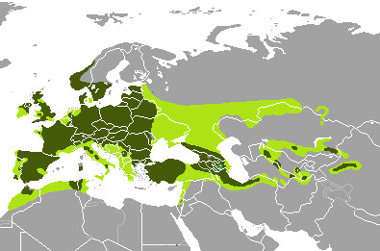
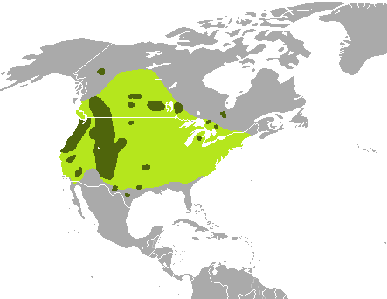
Das Problem der Allopatrie:
getrennte Reproduktionsgemeinschaften oder nicht?
Der Rothirsch Eurasiens und der Wapiti Nordamerikas sind allopatrisch verbreitet.
Ob sie zur selben Art gehören oder nicht, kann man nicht prüfen; denn Paarungsexperimente im Zoo sind wertlos; denn unter künstlichen Bedingungen paart sich Vieles.
[siehe Datei „Hybride“]

Slide 28
Daher bleibt die Frage, ob allopatrisch verbreitete Populationen getrennte Arten sind (oder nicht)
fast immer unbeantwortet,
[sofern man das Artkonzept der Reproduktionsgemeinschaft zugrunde legt]

Slide 29
Die Frage ist, woran man erkennt (diagnostisch) und wie man definiert (definitorisch), dass ein bestimmter Organismus zu einer Reproduktionsgemeinschaft gehört.
Wichtig:
1.) Der Begriff der „Diagnose“ (z.B. das Erkennen einer Krankheit an bestimmten Symptomen) ist etwas völlig anderes als:
2.) die Definition eines Begriffs (z.B. ist eine Grippe nicht dadurch definiert, dass man erhöhte Körpertemperatur hat, sondern durch bestimmte Erreger).

Slide 30
Das Problem ist, dass die Reproduktion ein Akt (Prozess) ist, der
(1) meist nicht beobachtet wird,
(2) in den meisten Fällen überhaupt nicht stattfindet und
(3) zudem noch meist nicht experimentell überprüfbar ist.
In der klassischen Mayr’sche Definition der Reproduktionsgemeinschaft sind die Kriterien, die zwei Organismen zu einer Reproduktionsgemeinschaft vereinigen, nicht genannt.
Die Definition enthält keine Angaben darüber, was die Faktoren sind, weswegen Individuen dazu ausgezeichnet sind, „miteinander fortpflanzungsfähig“ zu sein.

Slide 31
Der erfolgreichen Reproduktion liegen „Verträglichkeits-Merkmale“ zugrunde, die im Genom verankert sind, die aber meist nicht bekannt sind.
Was die präzygotischen Merkmale betrifft, so sind nur sehr wenige Merkmale und deren genetische Grundlage bekannt, die dafür verantwortlich sind, dass die Verpaarung zweier Partner und die Entstehung einer befruchteten Zygote möglich werden.
Etwas mehr ist über die postzygotische Verträglichkeit der Allele zweier verschiedener Organismen bekannt, z.B. über die genetischen Faktoren der "hybrid sterility" (Turelli 1998; Turelli, Barton and Coyne 2001; Presgraves 2002; Price and Bouvier 2002).

Slide 32
Logisch konsequent und ohne Widersprüche wäre es eigentlich nur, wenn man:
- die Reproduktionsgemeinschaft sollte aufgrund der prä- und postzygotischen reproduktiven „Verträglichkeits-Merkmale“ definieren würde (und nicht anders).
Dann müsste die Definition der Reproduktionsgemeinschaft lauten:
"Eine Reproduktionsgemeinschaft ist eine Gemeinschaft aus Organismen, die Merkmale besitzen, aus denen sich eine erfolgreiche reproduktive Verbindung mit anderen Organismen der Reproduktionsgemeinschaft ableiten lässt."

Slide 33
Diese Definition muss durch weitere Details erweitert werden:
Die Organismen müssen
(1) verschiedenen Geschlechts sein und
(2) sie müssen das fortpflanzungsfähige Alter besitzen
(3) Auch gilt es zu beachten, dass die reproduktiven „Verträglichkeits-Merkmale“, auf denen die hier vorgeschlagene Definition aufbaut, durch Mutation verändert oder defekt sein können.
Z.B. bewirkt der Rhesusfaktor beim Menschen, dass bestimmte Individuen mit bestimmten Partnern steril sind, obwohl dieselben Individuen mit anderen Partnern fertil sind. Die Kombination der Rhesusfaktoren schließt in bestimmten Fällen also bestimmte Organismen aus der Reproduktionsgemeinschaft aus, obwohl dieselben Organismen mit anderen Partnern der Reproduktionsgemeinschaft fertil wären.

Slide 34
Sofern also die Konspezifität aus der potentiell erfolgreichen Reproduktion als Akt (Prozess) definiert wird, würden Individuen mit dem Rhesusfaktor aus der Reproduktionsgemeinschaft ausgeschlossen werden; sie könnten nicht zur Art dazugehören.
Dies ist ein ernstes logisches Problem für die Schlüssigkeit einer Artdefinition, die auf Prozessen beruht.
Bezieht man die Artdefinition jedoch auf das Vorhandensein bestimmter Merkmale, dann können diese Merkmale sowohl intakt oder auch defekt sein;
es kommt nur darauf an, ob die Merkmale vorhanden sind oder fehlen.
Das erlaubt eine klarere Definition des Artbegriffs.

Slide 35
Eine Merkmals-orientierte Definition der Reproduktionsgemeinschaft löst auch das Problem der Allopatrie.
[Beachten Sie, dass wir gerade gelernt haben, dass nach der klassischen May‘schen Definition allopatrisch verbreitete Populationen nicht eindeutig als Arten definiert werden können.]
Da die potentiell erfolgreiche Reproduktion durch das Experiment nur sehr unzureichend überprüft werden kann (weil die Feststellung präzygotischer Paarungsbarrieren die Begegnung der Sexualpartner unter natürlichen Bedingungen voraussetzt), kann infolgedessen auch meist nicht entschieden werden, ob allopatrisch getrennte Organismen zur selben Reproduktionsgemeinschaft gehören oder nicht.
Unter der Voraussetzung jedoch, dass die Merkmale für präzygotische Verträglichkeit bei einer Art bekannt sind und sich die Definition des Artbegriffs auf diese Merkmale bezieht, gibt es keine Einschränkung mehr, den Artbegriff der Reproduktionsgemeinschaft auch auf allopatrisch getrennte Organismen anzuwenden und diese in die Art mit einzubeziehen, obwohl ihre potentiell erfolgreiche Reproduktion (als Akt) nicht überprüft werden kann.

Slide 36
„isolation by distance“ vs. Allopatrie

Slide 37
„Isolation by distance“
und die „Ringspezies“

Slide 38
Eine Reproduktionsgemeinschaft ist nicht homogen.
Benachbarte Populationen reproduzieren sich viel häufiger miteinander als entfernte Populationen
Entfernte Rassen einer Art können sich in manchen Fällen überhaupt nicht mehr miteinander reproduzieren.
Der Zusammenhalt zwischen entfernten Rassen besteht dann nur über Zwischen-Populationen.

Slide 39
Es ist zu beachten, dass bei geografisch weit verbreiteten Arten die Merkmale der reproduktiven Verträglichkeit sich mit zunehmender Distanz und der Abstimmung auf neue Nachbarschaften abwandeln (isolation by distance).

Slide 40
Schon 1927 wurde durch A. Remane erkannt, dass bei manchen Arten nur die räumlich benachbarten Organismen miteinander fruchtbar kreuzbar sind, nicht jedoch alle Individuen der Art (Remane 1927). Angehörige weit entfernter Populationen sind oft nicht mehr erfolgreich miteinander kreuzbar.
, sondern sind über das Kriterium der Kreuzbarkeit nur über benachbarte Zwischenpopulationen stückweise miteinander verbunden. Nur der Genfluss hält noch alle Organismen zusammen, aber nicht die Potenz der Organismen, sich miteinander paaren zu können. Diese Phänomen wird "isolation by distance" genannt (Irwin et al. 2005).

Slide 41
Das Art-definierende Kriterium "interbreeding ability" bezeichnet eine nicht-transitive Relation zwischen den Organismen.
Wenn ein Organismus A reproduktiv mit einem Organismus B verbunden ist und dieser Organismus B dann weiter mit einem Organismus C verbunden ist, dann können C und A durchaus miteinander reproduktiv unverträglich sein, wenn sie geografisch zu weit voneinander entfernt leben (Kornet, Metz and Schellinx 1995).

Slide 42
Das deutlichste Beispiel für "isolation by distance" ist die Ringspezies. Ringspezies sind die seltenen Beispiele für "isolation by distance", in denen die weit entfernten (nicht mehr miteinander fruchtbar kreuzbaren) Organismen als Folge fortschreitender geografischer Ausbreitung schließlich sekundärwieder in einem gemeinsamen Raum sympatrisch aufeinandertreffen, so dass unter natürlichen Bedingungen beobachtet wird, dass die Individuen in diesem Raum sich nicht mehr miteinander fortpflanzen (Irwin et al. 2005). Dennoch sind sie in der Rückwärtsrichtung ihrer Ausbreitungswege alle über Genfluss miteinander verbunden.
Es ist zu beachten, dass bei geografisch weit verbreiteten Arten die Merkmale der reproduktiven Verträglichkeit sich mit der zunehmenden Distanz und der Abstimmung auf neue Nachbarschaften abwandeln (isolation by distance).

Slide 43
Das deutlichste Beispiel für "isolation by distance" ist die Ringspezies.
Die Ringspezies ist im Grunde nichts anderes als "isolation by distance“.
Nur ist es eines der seltenen Beispiele von "isolation by distance", bei denen die weit entfernten (nicht mehr fruchtbar miteinander kreuzbaren) Organismen schließlich sekundär wieder in einem gemeinsamen geografischen Raum sympatrisch aufeinandertreffen.
Deswegen kann unter natürlichen Bedingungen beobachtet werden,
dass die Individuen in diesem Raum sich nicht mehr miteinander fortpflanzen (Irwin et al. 2005).
Dennoch sind sie in der Rückwärtsrichtung ihrer Ausbreitungswege alle über Genfluss miteinander verbunden,
bilden also eine Genfluss-Gemeinschaft als definierbaren Artbegriff

Slide 44
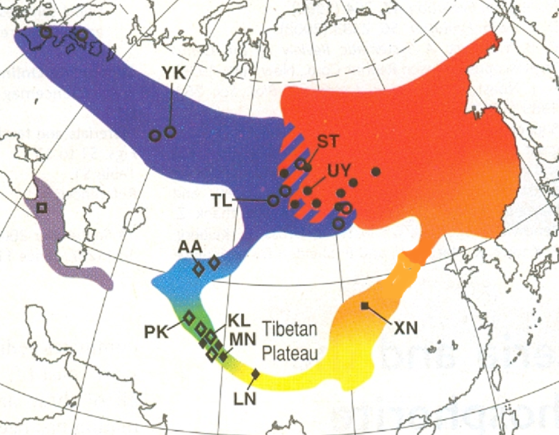
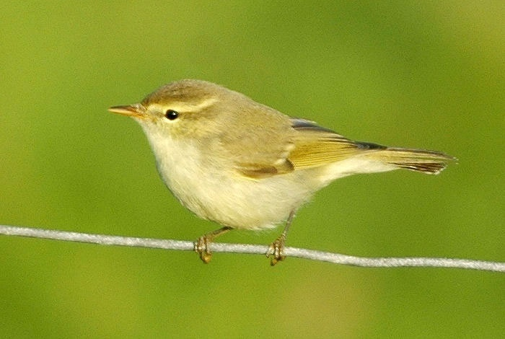
No interbreeding
C
A
Grüner Laubsänger
C aber nicht mit A
B mit C
A mit B
B

Slide 45
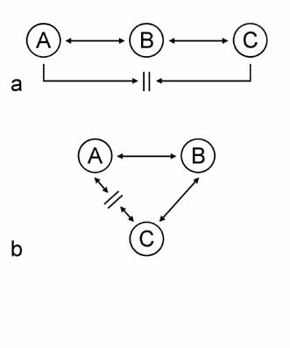
isolation by distance:
Rassen A und C sind weit entfernt und nicht kreuzbar
Ringspezies:
Rassen A und C treffen sich an den Enden einer ringförmigen Verbreitung und sind dort nicht kreuzbar

Slide 46
Daraus kann man einen wichtigen Schluss ziehen: Die Faktoren, die ursächlich dafür verantwortlich sind, dass der Organismus A reproduktiv mit dem Organismus B verbunden ist, sind andere Faktoren als diejenigen, die ursächlich dafür verantwortlich sind, dass der Organismus B reproduktiv mit dem Organismus C verbunden ist.
Die Faktoren, die die reproduktive Verbindung zwischen Organismen verursachen, müssen also nicht merkmalsgleich sein, sondern es können genetische und phänotypische Merkmale sein, die lediglich eine gleiche Wirkung hervorrufen, während die Merkmale selbst nicht unbedingt die gleichen sein müssen.
Die Merkmale der reproduktiven Verträglichkeit haben allein die Aufgabe, die Organismen benachbarter Populationen miteinander zu verbinden.
Die Individuen weit entfernter Populationen verlieren diese Merkmalsgleichheit. Die reproduktiven „Verträglichkeits-Merkmale“ weit entfernter Populationen sind die nicht mehr dieselben wie die der Individuen zwischen den jeweils benachbarten Populationen.

Slide 47
Das was die Organismen einer Reproduktionsgemeinschaft miteinander verbindet, ist also nicht die potentielle Fähigkeit, jeweils miteinander fruchtbaren Nachwuchs zu erzeugen, sondern es ist der über Zwischenpopulationen ununterbrochen fortlaufende Genfluss.
Jedes Gen hat im Prinzip die Chance, in jedes Individuum zu gelangen. Dazu ist es nicht erforderlich (und oft auch gar nicht möglich), dass die Organismen alle die Fähigkeit haben, sich miteinander erfolgreich paaren zu können.
Daher wurde vorgeschlagen, den Begriff "Reproduktionsgemeinschaft" durch den treffenderen Terminus "Genflussgemeinschaft" zu ersetzen (Kunz 2012).
Der Begriff "Genflussgemeinschaft" bringt zum Ausdruck, dass die Organismen über genetische Rekombination ihrer Genome miteinander verbunden sind, während der Begriff "Reproduktionsgemeinschaft" den falschen Eindruck erweckt, dass sich die Organismen der Art im gesamten Verbreitungsgebiet erfolgreich miteinander paaren könnten.

Slide 48
Es gibt also zwischen „Isolation by distance“ und „Ringspezies“ keinen Unterschied (lediglich die Tatsache, dass die Endpopulationen in Fall der Ringspezies aufeinandertreffen).
Deswegen ist es nicht sinnvoll,
die „Ringspezies“ als „beginnende Speziation“
zu bezeichnen; denn da „isolation by distance“ häufig auftritt, kann man das nicht schon gleich als
„Beginn einer neuen Spezies“ bezeichnen

Slide 49
„Reinforcement“

Slide 50
Wenn 2 allopatrisch verbreitete „Gruppen“ (zufällig) postzygotisch reproduktiv unverträglich geworden sind:
dann sind es getrennte Reproduktionsgemeinschaften geworden mit postzygotischer Reproduktions-Barriere.
Wenn dieses nun sekundär geografisch sympatrisch aufeinandertreffen,
dann gibt es oft keine präzygotische Reproduktions-Barriere.
Die Tiere erzeugen einen benachteiligten Nachwuchs.
Das ist (im Darwinistischen Sinn) ein Fitnessnachteil für die Eltern

Slide 51
Also sorgt die Selektion dafür,
dass möglichst schnell auch eine präzygotischen Barriere entsteht:
das ist „Reinforcement“
Reinforcement ist (im Darwinistischen Sinn) ein Fitnessvorteil für die Eltern,
weil sie sich nun wegen assortativer Partnerwahl
nicht mehr vermischen.
Dadurch wird die Erzeugung „minder-“fitter“ Hybrid-Nachkommen verhindert

Slide 52
„Reinforcement“ ist der Selektionsdruck für die Entstehung einer präzygotischen Isolation.
Reinforcement = starker Selektionsdruck für assortatives Paarungsverhalten (Ausschluss des artfremden Partners),
so dass die Genpools künftig auseinandergehalten werden.

Slide 53
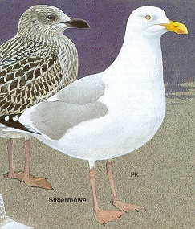
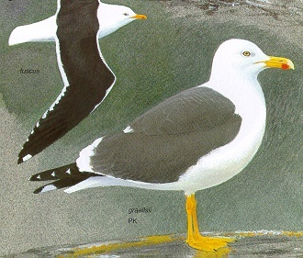
Als in den 1920er Jahren im südlichen Nordseeraum die Heringsmöwe aus der Ostsee ins Verbreitungsgebiet der Silbermöwe eindrang, hybridisierten beide Formen zunächst relativ oft. Es gab keine präzygotische Schranke.
Heute, nach nur wenigen Jahrzehnten, vermischen sich beide Arten nicht mehr. Es hat sich (unter Selektionsdruck) rasch eine präzygotische Schranke gebildet.
Silbermöwe
Heringsmöwe
Silbermöwe (ehemals Nordsee) und Heringsmöwe (ehemals Ostsee) brüten heute im gesamten Nord- und Ostseeraum als „echte Arten“ nebeneinander.

Slide 54
„character displacement“

Slide 55
Das Problem des „Reinforcement“ ist, dass der Selektionsdruck zur Entstehung präzygotischer Abgrenzungsmechanismen nur im Überlappungsbereich zweier Arten wirksam ist.
Daher werden oft nur hier „Auseinanderhaltungsmerkmale“ entwickelt [Fachwort: „character displacement“].
Im weiteren „Hinterland“ der Verbreitung einer Art entwickeln die Individuen diese Merkmale manchmal nicht.
Daher sind gerade die Merkmale,
an denen sich die Arten selber voneinander unterscheiden,
oft nicht als „Bestimmungsmerkmale“ der Art zu verwenden.
Dafür ein Beispiel:

Slide 56
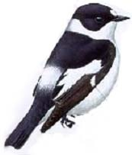
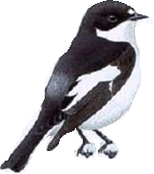
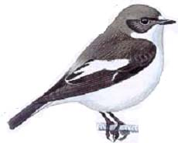
Trauerfliegenschnäpper-Männchen im Überlappungs-Gebiet
Halsband-Fliegenschnäpper
“normaler” Trauer-Fliegenschnäpper Männchen
grauer Trauer-Fliegenschnäpper Männchen
Trauerschnäpper und Halsbandschnäpper sehen sich ähnlich. Wie erkennen die Weibchen ihre Männchen?
Antwort: Die Männchen des Trauerschnäppers sind (nur) in den sympatrischen Überlappungszonen grau, sonst schwarz (wie die Halsbandschnäpper).
Der weibliche Trauerschnäpper erkennt das richtige Männchen an seiner grauen Farbe; nicht am fehlenden Halsband

Slide 57
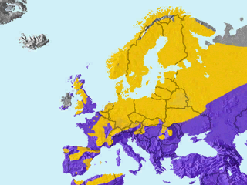
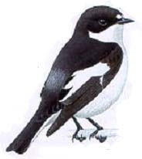
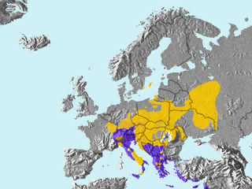
gelb = Brutgebiet des Trauerschnäppers
Überlappungsgebiete
gelb = Brutgebiet des Halsbandschnäppers
hier Trauerschnäpper grau

